Slide 1
資料１
令和４年度第２回
おおさかカーボンニュートラル推進本部会議
～令和４年度の検討状況と今後の方向性について～
令和５年３月22日 開催
おおさかカーボンニュートラル推進本部事務局

Slide 2
推進本部の目的・体制（第１回資料より）
目的
府域の2050年二酸化炭素排出量実質ゼロ（カーボンニュートラル）をめざし、長期的かつ世界的な視野のもと、持続可能な経済成長と地球温暖化対策の推進を図るため、取組方針等を全庁で協議し、強力に推進する。
体制
推進本部 本部長：知事、副本部長：３副知事
本部員：各部局長、教育長、警察本部長
事務局長 ：環境政策監（本部員兼務）
事務局次長：環境農林水産部副理事（事務局：脱炭素・エネルギー政策課）
ワーキンググループ：府内横断的な３つの柱となる施策を推進するため、
複数のワーキンググループを設置
①脱炭素ビジネス
②行動変容・再エネ促進
③率先取組
Notes:
■「顧客の理解を引き出すことができなかった」「体制不備」という課題解決のため、
住宅関連事業者と連携した啓発を実施。
■事業者においても、積極的にPRしてもらえるようZEHメリットの紹介や、メリットの
説明時に大阪府の広報ツールを活用いただけること等を紹介。
【セミナー】
・R3.6.4 YKK AP主催 「建築物省エネ法改正セミナー」
・セミナー受講者
設計・建築事業者 65社（関西・四国・中国）うち関西は33社
・アンケート
半数が「大変良かった・良かった」と回答
・スマCの後に、住まち部 建築指導課も講演

Slide 3
実行計画に基づく個別の重点施策を着実に推進（第１回資料より）
テーマ
重点施策※
2022 2025
2030
２０３０年度の温室効果ガス排出量40％以上削減（２０１３年度比）
２０５０年 温室効果ガス排出量実質ゼロ
脱炭素ビジネス | □次世代蓄電池の研究開発 □水素技術実用化に向けた実証 □事業者によるゼロカーボン宣言を支援 □特定事業者によるさらなる排出削減 |  | □
次世代蓄電池の実用化
水素発電による電力供給等が開始
制度
構築
宣言事業者数：2025者
5000者
▲4.5%(2023から）
▲12%(2023から）
行動変容 再エネ促進 | □製品・サービスのCO₂排出の可視化 □脱炭素ポイントの定着化及び利用拡大 □ゼロエミッション車を中心とした電動車の普及促進 □ZEHの普及促進 □太陽光パネル及び蓄電池システムの共同購入支援事業
品数：100品
200品
制度
構築
利用者：50万人
100万人
制度
構築
＜新車販売台数割合(乗用車) ＞電動車：９割
ZEV：４割
新築住宅のZEH化率 100％
500世帯
1000世帯
率先取組 | □府有施設の新築・増改築におけるZEB化の推進 □公用車へのゼロエミッション車を中心とした電動車の導入促進
指針
作成
指針に基づく府有施設の新築・増改築での
ZEB化の推進
＜導入台数割合(乗用車) ＞電動車：10割
ZEV：５割
3
※大阪府地球温暖化対策実行計画（区域施策編）及びふちょう温室効果ガス削減アクションプランにおける主要な取組み
Notes:
■「顧客の理解を引き出すことができなかった」「体制不備」という課題解決のため、
住宅関連事業者と連携した啓発を実施。
■事業者においても、積極的にPRしてもらえるようZEHメリットの紹介や、メリットの
説明時に大阪府の広報ツールを活用いただけること等を紹介。
【セミナー】
・R3.6.4 YKK AP主催 「建築物省エネ法改正セミナー」
・セミナー受講者
設計・建築事業者 65社（関西・四国・中国）うち関西は33社
・アンケート
半数が「大変良かった・良かった」と回答
・スマCの後に、住まち部 建築指導課も講演

Slide 4
各WGにおける施策の実施・検討の方向性
○新技術実装WG
・新技術の社会実装に向けた促進策の検討
▶各部局の関連施策（計画・技術開発支援・普及支援等）の進捗及び検討状況を共有・整理
▶社会実装に向けた取組みの部局間連携の検討
R4年度
R5年度
カーボンニュートラル技術開発・実証事業（商工労働部）の採択技術等の新技術について、カーボンニュートラルポート形成計画（大阪港湾局）や新技術の普及啓発（環境農林水産部）施策等との連携取組み等について検討。
R5年度CN技術開発・実証事業の新規採択案件も
含め、実装促進のための部局間連携などを検討
＜技術実装促進に向けた施策の例＞
（１）情報発信
府民や事業者を対象としたセミナーや、
市町村との情報共有など
（２）府の施設等における活用
（３）関連する施策事業等における活用
先端技術導入のモデル事業等
【カーボンニュートラル技術開発・実証事業】
分野 | R４年度採択事業
リサイクル | ➀マイクロ波による廃プラケミカルリサイクル
省エネルギー | ②ステンレス真空断熱パネル
次世代燃料 | ③リニューアブルディーゼル
水素 | ④小型容器の高効率充填システム
再エネ | ⑤バイオマスの高効率メタン化システム
水素 | ⑥水素製造装置
モビリティ | ⑦電動船向けワイヤレス充電システム
CO2回収 | ⑧CO2固定化・肥料化
Notes:
■「顧客の理解を引き出すことができなかった」「体制不備」という課題解決のため、
住宅関連事業者と連携した啓発を実施。
■事業者においても、積極的にPRしてもらえるようZEHメリットの紹介や、メリットの
説明時に大阪府の広報ツールを活用いただけること等を紹介。
【セミナー】
・R3.6.4 YKK AP主催 「建築物省エネ法改正セミナー」
・セミナー受講者
設計・建築事業者 65社（関西・四国・中国）うち関西は33社
・アンケート
半数が「大変良かった・良かった」と回答
・スマCの後に、住まち部 建築指導課も講演

Slide 5
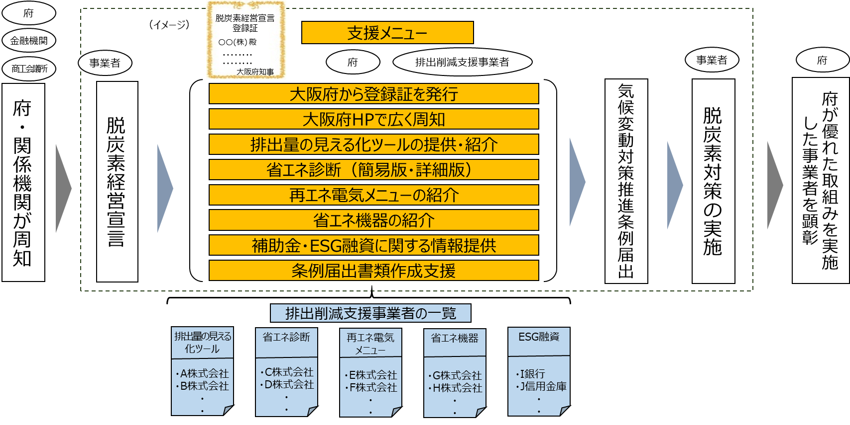
各WGにおける施策の実施・検討の方向性
○脱炭素経営WG
・脱炭素経営宣言支援制度の創設
商工会議所や地域の金融機関と連携して脱炭素経営を宣言する事業者を増やすともに、宣言した事業者に対して、それぞれの事業者に最適な各種支援を行う。
Notes:
■「顧客の理解を引き出すことができなかった」「体制不備」という課題解決のため、
住宅関連事業者と連携した啓発を実施。
■事業者においても、積極的にPRしてもらえるようZEHメリットの紹介や、メリットの
説明時に大阪府の広報ツールを活用いただけること等を紹介。
【セミナー】
・R3.6.4 YKK AP主催 「建築物省エネ法改正セミナー」
・セミナー受講者
設計・建築事業者 65社（関西・四国・中国）うち関西は33社
・アンケート
半数が「大変良かった・良かった」と回答
・スマCの後に、住まち部 建築指導課も講演

Slide 6
各WGにおける施策の実施・検討の方向性
○脱炭素経営WG
・脱炭素経営支援パッケージの構築・運用
大企業、中小企業に対するソフト、ハード両面での支援を一部スタートしつつ、取組みが遅れている中小事業者向けに、業種別取組状況等を踏まえた支援などについて検討する。
Notes:
■「顧客の理解を引き出すことができなかった」「体制不備」という課題解決のため、
住宅関連事業者と連携した啓発を実施。
■事業者においても、積極的にPRしてもらえるようZEHメリットの紹介や、メリットの
説明時に大阪府の広報ツールを活用いただけること等を紹介。
【セミナー】
・R3.6.4 YKK AP主催 「建築物省エネ法改正セミナー」
・セミナー受講者
設計・建築事業者 65社（関西・四国・中国）うち関西は33社
・アンケート
半数が「大変良かった・良かった」と回答
・スマCの後に、住まち部 建築指導課も講演

Slide 7
各WGにおける施策の実施・検討の方向性
○府有施設ZEB化WG
・新築・増改築におけるZEB化推進
１．外皮の断熱性能に関すること
◆ネット・ゼロ・エネルギー・ビル実証事業調査発表会2022（経産省主催）
・令和４年度ZEB実証採択事業(50件)では、ほぼ全ての案件で外皮断熱、特に外壁、屋根、窓を対象としている。
【内訳】外壁：43件 屋根：48件 窓：43件
遮蔽：23件 遮熱：21件
⇒ZEB化の達成には、外皮の高断熱化は必須要件となる。
◆ネット・ゼロ・エネルギー・ビル実証事業調査発表会2018（経産省主催）
・平成28年度採択事業(新築事務所３件)の実施状況報告に、ZEBの経済性等の分析結果が公表されている。
⇒府有施設の更新は築後70年以上であり、途中更新が難しい外皮は、新築・増改築時に高断熱化を図ることが将来にわたってエネルギー消費を削減する観点から重要
２．空調、照明に関すること
◆大阪大学の取組み
・研究施設として国立大学初のZEB Ready棟(薬学４号館)を建設
・国内の大学に先駆け、新築する建物は全てZEB Readyとする方針を決定
・ZEB化のポイントは、エネルギー消費の大半を占める空調と照明の各設備を省エネ性能の高い機種に更新し、規模とエネルギーマネジメントの最適化を図ることであり、これによりZEB化のコストも抑えられる
外皮の断熱性能の向上を図り、先進的に取り組む大阪大学等のノウハウを活かして空調、照明等の最適化を行うコストを抑えたZEB化を検討する
補助対象 費用 | 補助 金額 | エネルギー費 削減額 | 投資回収年数 (補助対象経費) | 投資回収年数 (補助金額を控除)
[円/㎡] | [円/㎡] | [円/(㎡年)] | [年] | [年]
102,106 | 68,070 | 2,416 | 37.0 | 12.3
・今後10年以内を目途に新築・改築予定の施設の必要経費をもとに、府有施設全体のZEB化方針を優先順位も含めて検討する
・今後新築・改築の基本設計業務が本格化する寝屋川高校等において、ZEB化を検討していく
Notes:
■「顧客の理解を引き出すことができなかった」「体制不備」という課題解決のため、
住宅関連事業者と連携した啓発を実施。
■事業者においても、積極的にPRしてもらえるようZEHメリットの紹介や、メリットの
説明時に大阪府の広報ツールを活用いただけること等を紹介。
【セミナー】
・R3.6.4 YKK AP主催 「建築物省エネ法改正セミナー」
・セミナー受講者
設計・建築事業者 65社（関西・四国・中国）うち関西は33社
・アンケート
半数が「大変良かった・良かった」と回答
・スマCの後に、住まち部 建築指導課も講演

Slide 8
各WGにおける施策の実施・検討の方向性
○府有施設再エネ導入WG
・府有施設への太陽光発電設備の導入
・再エネ電気の調達
（R5における再エネ電気の調達について）
電力価格の高騰など状況が厳しい中、R5年度供給分の電気調達については、引き続き大手前庁舎で再エネ電気の調達を確保
（R6年度以降の調達に向けた検討）
電気調達を取り巻く状況を踏まえて対象施設の拡大等を検討
R５年3～5月 R５年６～９月
ポテンシャル調査
（耐震性能,屋根形状等）
・候補となる施設について個別に調整
・国交付金やPPAモデル※の活用を検討
※PPAモデル…企業・自治体の保有施設の屋根等に、事業者が無償で発電設備を設置し、その電気を企業・自治体が使うモデル。企業・自治体は初期投資ゼロで再エネ導入が可能。
Notes:
■「顧客の理解を引き出すことができなかった」「体制不備」という課題解決のため、
住宅関連事業者と連携した啓発を実施。
■事業者においても、積極的にPRしてもらえるようZEHメリットの紹介や、メリットの
説明時に大阪府の広報ツールを活用いただけること等を紹介。
【セミナー】
・R3.6.4 YKK AP主催 「建築物省エネ法改正セミナー」
・セミナー受講者
設計・建築事業者 65社（関西・四国・中国）うち関西は33社
・アンケート
半数が「大変良かった・良かった」と回答
・スマCの後に、住まち部 建築指導課も講演

Slide 9
各WGにおける施策の実施・検討の方向性
○公用車電動化WG
・今後の積極的導入に向けた課題整理
第1回WG
全庁電動車導入状況の追加調査の依頼
調査項目（例）
・現在使用している車両の詳細
・ゼロエミッション車導入のための課題
現行車両の情報 | リース終了年月、更新予定
 | 走行距離
 | 車庫がある施設
求める仕様・性能 | 用途
 | サイズ
 | 乗車人数
 | 駆動方式・袈装
ゼロエミッション車導入予定
第2回WG
とりまとめ結果の共有※、課題整理
・多くの部署で充電設備の整備が課題
（建物構造上や電気容量、設置・管理等の役割分担が決められない等）
・車両や充電設備導入に向け費用を概算
第3回WG以降(R5年度～)
効率的な導入・横断的な課題への対応策を検討
・必要な車両の仕様の再検討
・充電設備の庁内シェアや、民間のカーシェア・充電施設の利用についても検討
※とりまとめ結果は最新のラインナップを踏まえて適宜更新
▷知事等専用車については、R6のリース更新にあわせてゼロエミッション車導入の予算を確保。
▷その他の公用車についても、WGでの検討を踏まえつつ、リース更新時期等に応じゼロエミッション化を
図る。
Notes:
■「顧客の理解を引き出すことができなかった」「体制不備」という課題解決のため、
住宅関連事業者と連携した啓発を実施。
■事業者においても、積極的にPRしてもらえるようZEHメリットの紹介や、メリットの
説明時に大阪府の広報ツールを活用いただけること等を紹介。
【セミナー】
・R3.6.4 YKK AP主催 「建築物省エネ法改正セミナー」
・セミナー受講者
設計・建築事業者 65社（関西・四国・中国）うち関西は33社
・アンケート
半数が「大変良かった・良かった」と回答
・スマCの後に、住まち部 建築指導課も講演

